Slide 1
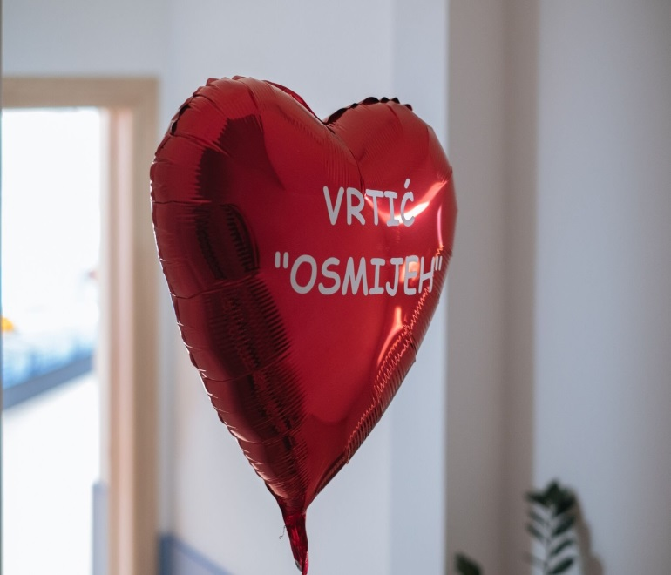
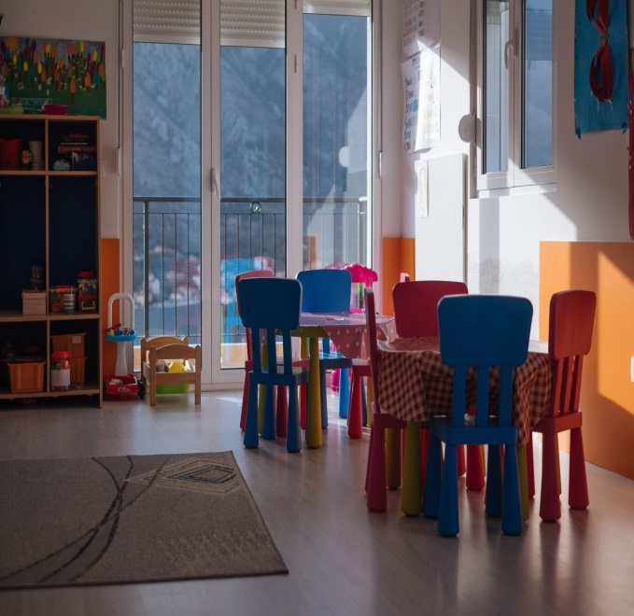
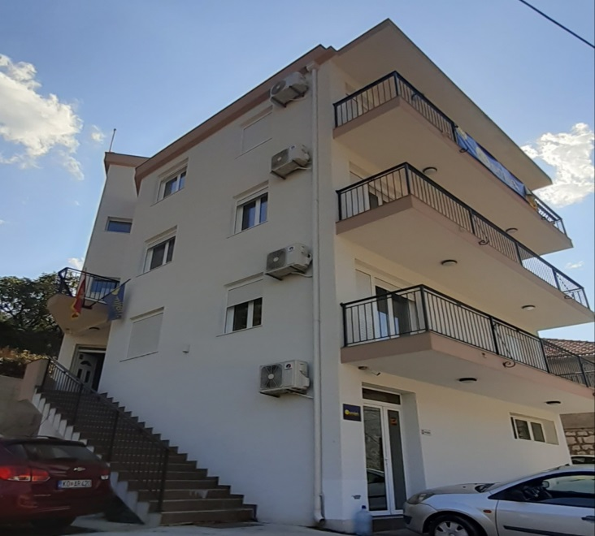
PPU“Osmijeh“ Kotor

Slide 2
Od kada postoji, broj vaspitnih grupa:
PPU“Osmijeh“ je otvoren 1. juna 2012 godine.
Ustanova posjeduje jednu vaspitnu jedinicu. Vaspitno obrazovni rad se realizuje u četiri grupe; jaslice ,mlađa vaspitna grupa, srednja vaspitna grupa i predškolska vaspitna grupa.
Ove godine u našoj licenci uvršćen je i dnevni boravak za školsku djecu.
Kontakt:
PPU“Osmijeh“ Kotor
Adresa: Dobrota , Mečerov brijeg ,Kotor
Tel:+382 69 477 507
Mail:tanjapopovic24@gmail.com
Fb: PPU Osmijeh
Kadar: Nastavnici predškolskog vaspitanja, pedagog ,sociolog, medicinska sestra, stručni saradnici.
Notes:
Od kada postoji, broj vaspitnih grupa:
PPU“Osmijeh“ je otvoren 1.juna 2013 godine.Ustanova posjeduje jednu vaspitnu jedinicu.Vaspitno obrazovni rad se realizuje u četiri grupe;jaslice ,mlađa vaspitna grupa,srednja vaspitna grupa i predškolska vaspitna grupa.Ove godine u našoj licenci uvršćen je i dnevni boravak za školsku djecu.
Kontakt:
PPU“Osmijeh“ Kotor
Adresa: Dobrota , Mečerov brijeg ,Kotor
Tel:+382 69 477 507
Mail:tanjapopovic24@gmail.com
Fb: PPU Osmijeh
Kadar: Nastavnici predškolskog vaspitanja, pedagog ,sociolog, medicinska sestra, stručni saradnici.

Slide 3
Program i specifičnosti :
P.P.U. „Osmijeh“realizuje nastavu po javnom planu i programu Ministarstva prosvjete Crne Gore.
Vaspitno –obrazovni rad se odvija kroz individualizovan pristup svakog djeteta,uz uvažavanje razvojnih i uzrasnih karakteristika,a u toploj i srdačnoj atmosferi koju kreira stručan tim vaspitača,medicinske sestre i stručnih saradnika.
Sport vrtica je judo pod budnim okom trenera judo kluba “Kotor”.
Djevojcice vjezbaju balet a strani jezik vrtica je engleski.
Ustanova se nalazi u Dobroti , Mečerovom brijegu , mirnom dijelu Kotora udaljen od gradske gužve i vreve.

